Slide 1






ĐƯỜNG LÊN ĐỈNH OLYMPIA
Nội dung 1
Củng cố
3
4
Đặt vấn đề
Trò chơi
2
5
Về đích
Khởi động
1
6

Slide 2



Khởi động
1.Hãy xác định phần số và phần dấu của các số nguyên:
- 3 ; 3 ; 5; - 5
 | Phần dấu | Phần số
- 3 | - | 3
3 | + | 3
5 | + | 5
- 5 | - | 5

Slide 3

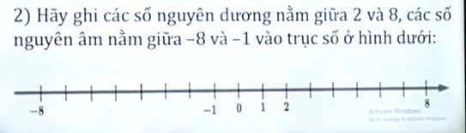
Khởi động
- 7
- 6
- 5
- 4
- 3
- 2
3
4
5
6
7

Slide 4

Khởi động
3. Bạn An có 3 viên bi. Sau đó bạn An mua thêm 5 viên bi.
Tính số bi của bạn An
Số viên bi của bạn An là: 3 + 5 = 8 (viên)
Đặt vấn đề
Nếu (-3) + (-5) = ?

Slide 5
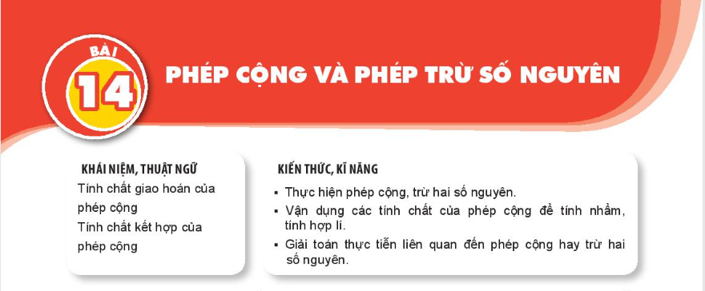

Slide 6
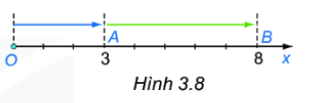
BÀI 14
PHÉP CỘNG VÀ PHÉP TRỪ SỐ NGUYÊN (TIẾT 1)
1.CỘNG HAI SỐ NGUYÊN CÙNG DẤU
Em đã biết phép cộng hai số nguyên dương,
chẳng hạn 3 + 5 = 8, có thể minh họa trên tia số Hình 3.8

Slide 7
BÀI 14
PHÉP CỘNG VÀ PHÉP TRỪ SỐ NGUYÊN (TIẾT 1)
1.CỘNG HAI SỐ NGUYÊN CÙNG DẤU
Nhiệt độ ở đỉnh Mẫu Sơn (Lạng Sơn) vào ban ngày mùa đông là – 3⁰C.
Nếu ban đêm giảm thêm 5 ⁰C nữa thì nhiệt độ ở đó sẽ là bao nhiêu ?
Tính nhiệt độ ban đêm ở đỉnh Mẫu Sơn ta thực hiện phép tính gì?
Để biết nhiệt độ ban đêm ở đỉnh Mẫu Sơn trong tình huống trên,
ta cần tính tổng (-3) + (-5)

Slide 8
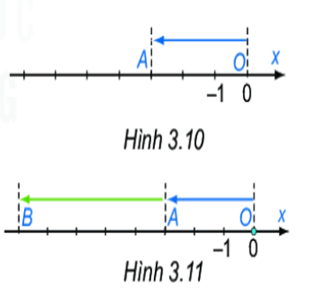
HĐ1. Từ gốc O trên trục số di chuyển sang trái 3 đơn vị đến điểm A (H.3.10). Điểm A biểu diễn số nào?
HOẠT ĐỘNG CẶP ĐÔI
- 3
HĐ2. Di chuyển tiếp sang trái thêm 5 đơn vị đến điểm B (H.3.11).
B chính là điểm biểu diễn kết quả của phép cộng (- 3) + (- 5).
Điểm B diễn số nào?
Từ đó suy ra giá trị của tổng (- 3) + (- 5).
- 3
- 5
- 3
- 8
- 3
= - 8
Em thực hiện như thế nào để được kết quả là – 8 ?
(-3) + (-5) = - (3 + 5) = - 8

Slide 9
(-3) + (-5) = - (3 + 5) = - 8
Nêu quy tắc cộng hai số nguyên âm?
Quy tắc:
Muốn cộng hai số nguyên âm, ta cộng phần số tự nhiên của chúng với nhau rồi đặt dấu “ – ” trước kết quả
Tổng hai số nguyên âm là
một số nguyên âm
…………………………………

Slide 10
Quy tắc:
Muốn cộng hai số nguyên âm, ta cộng phần số tự nhiên của chúng với nhau rồi đặt dấu “ – ” trước kết quả
HĐ CÁ NHÂN
Ví dụ (- 25) + (- 75) = ?
= - (25 + 75) = - 100
Luyện tập 1. Thực hiện phép cộng sau
a) (- 12) + ( - 48) b) (-236) + (-1025)
= - (12 + 48)
= - 60
= - (236 + 1025)
= - 1261

Slide 11
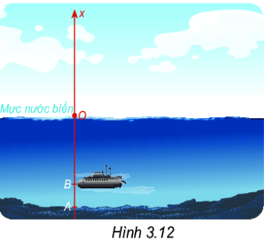
HĐ NHÓM 4
Một chiếc tàu ngầm cần lặn (coi là theo phương thẳng đứng) xuống điểm A dưới đáy biển. Khi tàu đến điểm B ở độ cao
- 135m, máy đo báo rằng tàu còn cách A một khoảng 45 m.
Hỏi điểm A nằm ở độ cao bao nhiêu mét?
- 135 m
45 m
Tàu ở điểm B là – 135 m và còn phải
lặn xuống 45m (tức là – 45m) thì tới điểm A.
Vậy độ cao của điểm A là
(- 135) + (- 45) = - (135 + 45) = -180 m

Slide 12
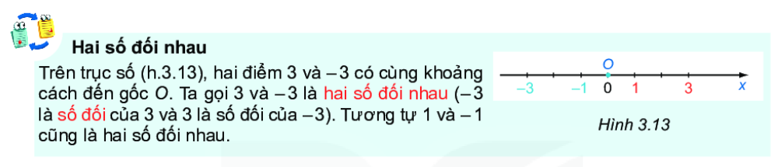
Hai số đối nhau là gì ?
Lưu ý: Số đối của số 0 là chính nó
Số đối của a là – a
Số đối của – a là a

Slide 13


HĐ nhóm đôi
Luyện tập 2
Tìm số đối của mỗi số 5 và – 2
và biểu diễn chúng trên cùng một trục số.
Số đối của 5 là - 5; số đối của – 2 là 2
Biểu diễn trên trục số

Slide 14

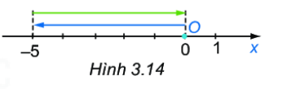
Dự đoán kết quả (-5) + 5 = ?
Bằng cách quan sát hình vẽ 3.14 SGK.tr 63
(-5) + 5 = 0
Nhận xét: Tổng hai số nguyên đối nhau?

Slide 15


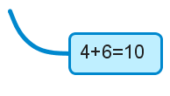



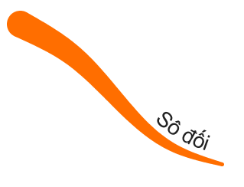
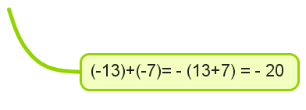

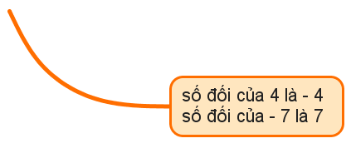

Slide 16


TRÒ CHƠI MỞ TRANH
1
1
2
2
3
4
4
3

Slide 17
Câu 1:
Bạn Tuấn nợ 100.000. Sau đó bạn Tuấn vay thêm 200.000
Hỏi bạn Tuấn có bao nhiêu tiền?
300.000
- 300.000
- 100.000
0

Slide 18
Câu 2:
Tính (-10) + (- 25) có kết quả là
- 5
15
- 35
35

Slide 19
Câu 3:
Các số đối của 2019 và – 9 lần lượt là
2019 và 9
- 2019 và - 9
0 và 9
- 2019 và 9

Slide 20
Câu 4:
Dự báo thời tiết ở Sa Pa buổi chiều hôm nay là – 1⁰ C. Buổi tối giảm xuống 2 ⁰C.
Hỏi nhiệt độ buổi tối là bao nhiêu ?
- 3 ⁰C
3 ⁰C
1 ⁰C
0 ⁰C

Slide 21
HƯỚNG DẪN VỀ NHÀ
Học thuộc quy tắc cộng hai số nguyên âm
Biết tính tổng hai số nguyên âm bằng bài toán thực tế
BTVN 3.9 SGK.TR.66
Đọc mục 2 (tiếp theo) Cộng hai số nguyên khác dấu
Đọc mục 3 tính chất của phép cộng.

